Slide 1
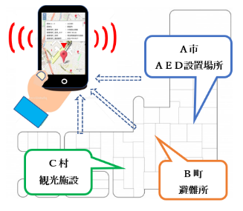
現在位置（ＧＰＳ情報）からオープンデータを検索できるサービスです
令和４年１０月28日版
自治体オープンデータマップ
防災
減災
少子
高齢
産業
創出
防犯
医療
教育等
By 株式会社ネオ・ジーアイエス
検索地図、もしくはＧＰＳによる現在位置に存在する自治体のオープンデータを検索し地図上に表示するサービスです。
現在地の近くのＡＥＤを探すとか、観光情報を探すとか、各自治体のオープンデータサイトに行かなくても地図上で即時検索、表示が可能です。
全国自治体オープンデータを場所から検索
サービス 誕生の キッカケ
複数自治体のオープンデータを各自治体のHPそれぞれで確認するのが手間
オープンデータサイトに掲載されている場所情報がCSVのみでは分かりづらい
「全国どこでも地図で検索して、即地図表示」が便利！
サービスイメージがわかる画像
サービス でこう 変わった！
自治体のホームページに行かなくても、オープンデータを
検索可能に！ 日本全国、ワンストップで！
検索したオープンデータ情報が明細と共に地図上にピンで
表示される
「緊急時、近くのAEDは？ 旅先で、近くの観光情報は？」
自治体のオープンデータを実生活で有効利用！

Slide 2
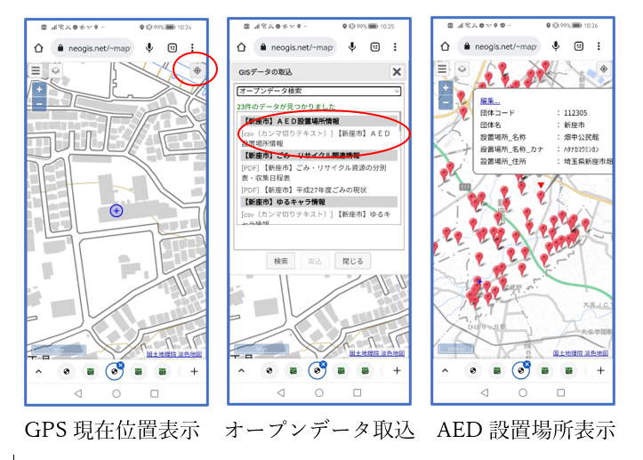
現在位置（ＧＰＳ情報）からオープンデータを検索できるサービスです
令和４年１０月28日版
自治体オープンデータマップ
防災
減災
少子
高齢
産業
創出
防犯
医療
教育等
By 株式会社ネオ・ジーアイエス
オープンデータの地図表示
使用データ
自治体が公開しているすべての
オープンデータ
例えば、旅先での緊急のＡＥＤ検索
データ形式
CSV,PDF,GISデータ（shape,GeoJSON,KML)･･･
提供形態
Webサービス
NGSIv2およびNGSI-LD形式に変換。
受賞歴
地域
全国
オープンデータと地図
自治体が公開しているオープンデータは、地図に載せると有効なものが多いです。
デジタル庁で定めている「推奨データセット」も、基本編は、AED設置箇所一覧、介護サービス事業所一覧等、
ほぼ地図で表示すべきデータばかりです。
本サービスは、自治体の公開型GISとして御利用頂けます。

